Slide 1
意识之谜： 从精神分析到人工智能
《人类思维与学科史论：心理学》之二
心理与认知科学学院
李林

Slide 2
玄而又玄：意识，或者说，“灵魂”的难题
“意识”到底意味着什么？
一种状态：清晰地“知晓”或“明白” ？
听而不闻 vs. 声声入耳？
作为主体的“我”
→自我意识，以及自由意志的证明？
作为客体的对象
→意识的内容是什么？
反向思考：没有意识 和 意识 的区别？
如何区分不同的意识状态？
明确有意识的人， 和一个假设的类人机器的区别？
我们必定意识到的，和必定意识不到的内容，如何确定？

Slide 3
瞎子摸象：一次聚焦一个方面
复杂问题的化简，pros & cons
为满足科学理论的可证伪标准，研究对象必须被简化【也许同时不可避免地失真】
小插曲——从进化论到进化心理学的故事
操作定义
用对一个事物的测量程序，来为之下定义
“意识”的操作定义该如何界定？
被“可操作化”后的概念，与原本理论中的构念，还能保持相似和一致吗？

Slide 4
通过反思来理解意识：人们可以阐明自己行为的原因吗？
设想两个相似的陌生人，A 和 B
他们各自遇到了一件让人尴尬的事（比如走错了洗手间？）
A 表现出强大的控制力，若无其事，面不改色
B 表现出典型的尴尬情绪，面红耳赤，手足无措
作为观察者的你，如果有机会和A/B合作共事……

Slide 5
通过“自我”来定义意识
我是谁：从红点测验到脑功能成像
Above-the-average effect
Independent vs. Interdependent
“自我”的界定→自我牺牲的意愿
拥有“自我”和意识之间的关系？
自我及其影响？
确定身份和归属感→基于身份感的偏见和错觉：伯克利和斯坦福的颜色
与自我相关的价值和信念→无意识的行动准则

Slide 6
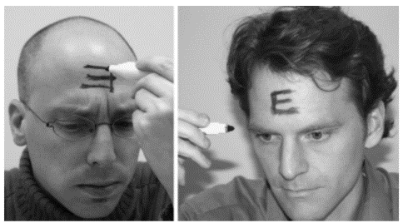
小测试：你的默认视角？
设想一下，您要用记号笔在自己额头上写一个大写英文字母 “E”
您绘制的图案会是……？
是什么引起了不同的行为选择？这有什么意义？

Slide 7
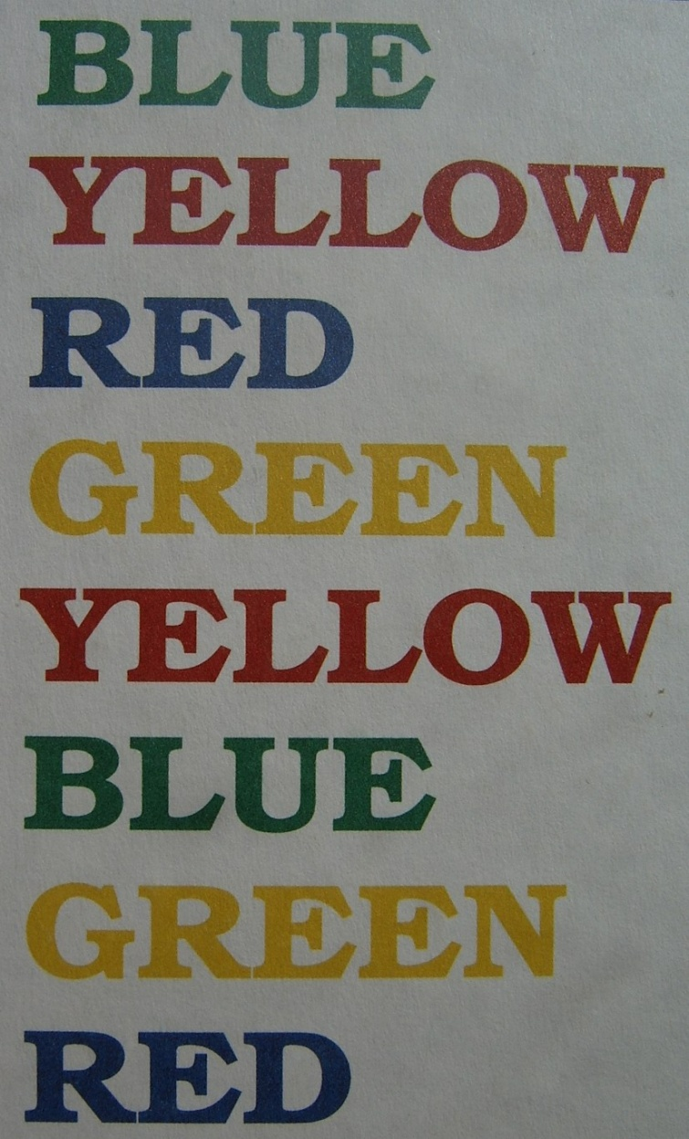
与主动性或控制感相关联的“意识”
“意识”意味着主动的选择，觉察到某一行动是由自我控制发出
由此推论——
当某一行动不受控，则自动化的进程反映了意识的反面——无意识

Slide 8
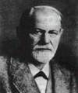
弗洛伊德和精神分析
心理动力学的取向
观点：人类的行为源于欲望和动机；欲望以无意识的形式支配人的行为。
海面下的冰山：潜意识
回避痛苦经历
梦的解析、口误的分析
人格的分析
本我、超我与自我

Slide 9
精神分析对社会行为的解读
关注社会行为背后的、无意识的过程
社会态度——如果询问你对于某个群体的态度，尽管你诚实作答，但意识到的就是全部吗？
择偶行为与恋父/恋母情结
人们在挑选另一半时，下意识地以自己的父亲/母亲作为模板吗？
人为什么信仰宗教？

Slide 10
精神分析的遗产：多个水平的意识
人类的知觉、记忆、学习、决策和态度……
都有可能工作在不同的意识水平
意识 vs. 无意识
受控 vs. 自动
引导人们去探索大量无意识的心理现象和过程——但是，路会走歪吗？

Slide 11
无意识的知觉
盲视现象
阈下知觉
20ms的“闪现”，能否达到“看到，但我不知道自己看到”这样的状态
解决思路：
如何证明知觉发生了？
如何证明这种知觉并未到达清晰的意识层面？

Slide 12

无意识的记忆
遗忘症患者的记忆现象——表现出记忆而不自知？
两种记忆任务：直接测验和间接测验
词干补笔：gra__
残词补全：_i_t_re
“一夜成名”实验

Slide 13
建立一个模型，加一点点数学计算
假设记忆中的信息，可以通过两种独立路径显现
有意识提取概率 R
无意识提取概率 A
请问：
人们用两种方法中任何一种，提取出记忆内容的概率？
人们仅仅依靠无意识路径，提取出记忆内容的概率？

Slide 14
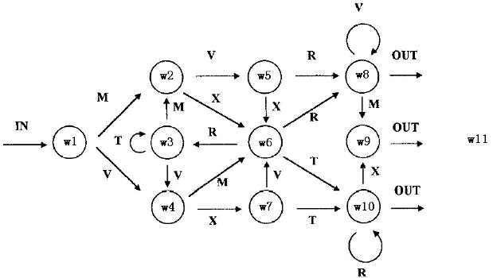
无意识的学习
人类母语学习过程的启示——你知道中文的语法吗？
实验模拟：人工语法学习
有意识学习条件——探索
无意识学习条件——背诵

Slide 15
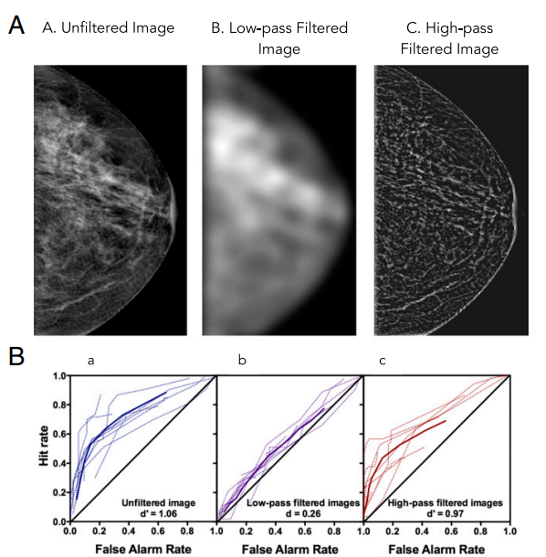
无意识的决策
直觉思维和决策中的非理性
卡尼曼和启发式的研究
锚定效应、可得性启发式……
0.5秒足够做出准确的决断吗？
以及，人们真的知道决策的原因吗？

Slide 16
无意识的态度：内隐自尊的启示
让我们选择一些词：
一些表示“自己”的——自己，我，本人，俺
一些表示“他人”的——别人，他，同事，路人
一些积极品质——聪明，正直，善良，勇敢
一些消极品质——愚蠢，卑鄙，恶毒，懦弱
现在，根据指示，体验两个不同的任务……

Slide 17
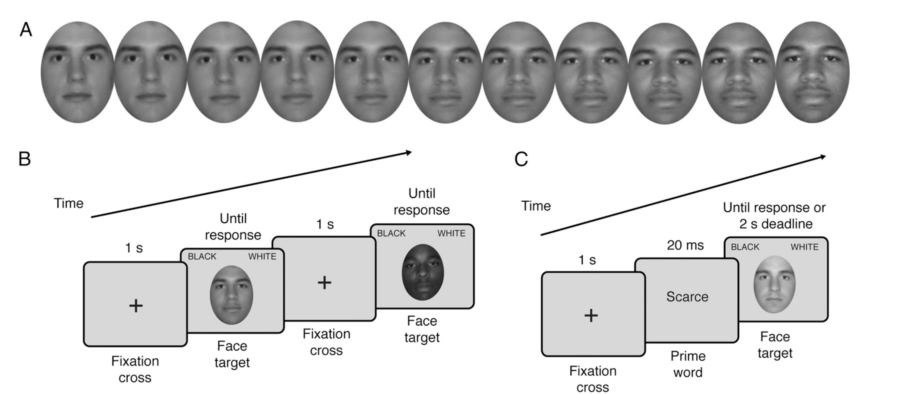
社会认知的心理学研究：刻板印象及其效应
从原型到刻板印象
咖啡杯长什么样？
男性应该是怎样的？女性呢？
博物馆中的家长
性别刻板印象下的教育选择
轻轻提醒你的身份
女大学生的理科学习
族群身份和公共政策
有意识及无意识的偏见——瞥见黑人儿童后
反过来——什么时候看人更“黑”？

Slide 18
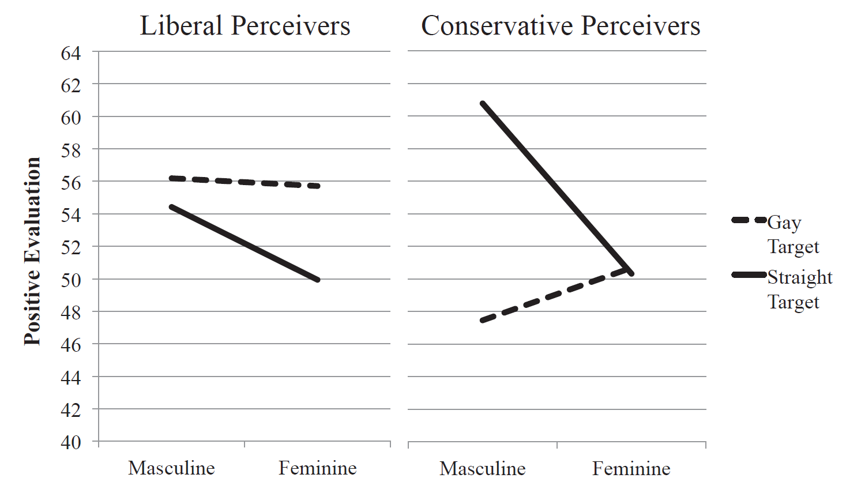
刻板印象从何而来？
对世界的理解
抽象化 vs. 具体化
符合刻板印象→安全可控？
什么时候，我们更需要一个可以简单预测的场景？
→因此在同样的情况下，刻板印象就会更受欢迎？

Slide 19
仍然与无意识有关：信念体系的暗中影响
这个世界安全吗？
你愿意出让自己的利益来帮助他人吗？
他人是谁？
这个世界公平吗？
你愿意支持征收房产税以启动“居者有其屋”的计划吗？
你是否接受“祖国母亲”这样的说法？
是否排斥外来移民？

Slide 20
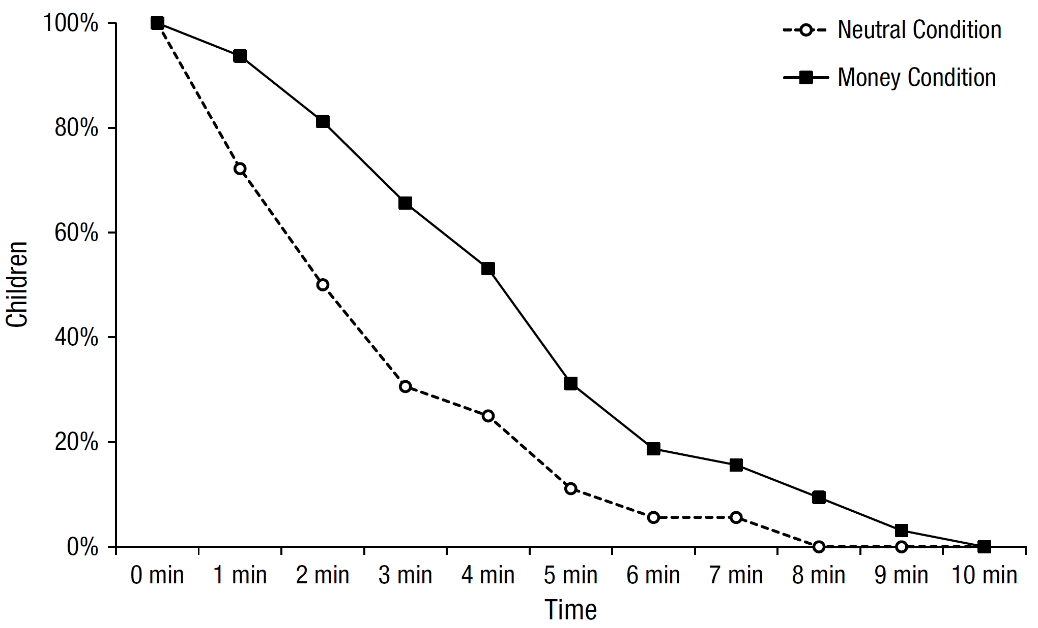
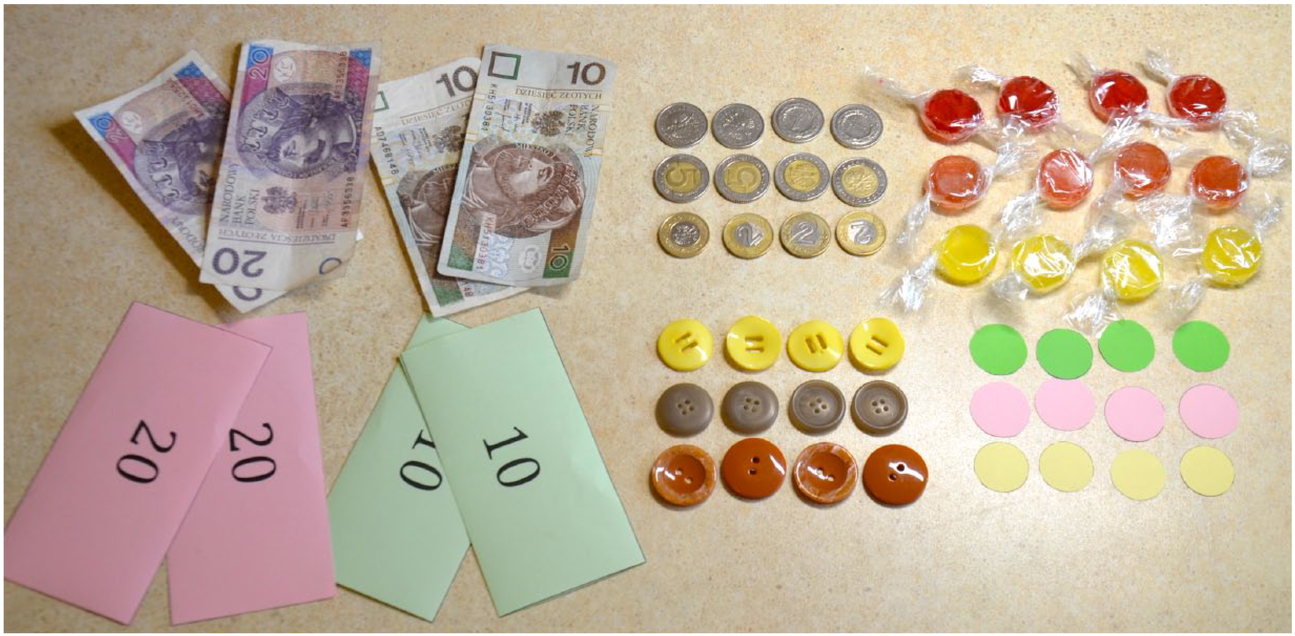
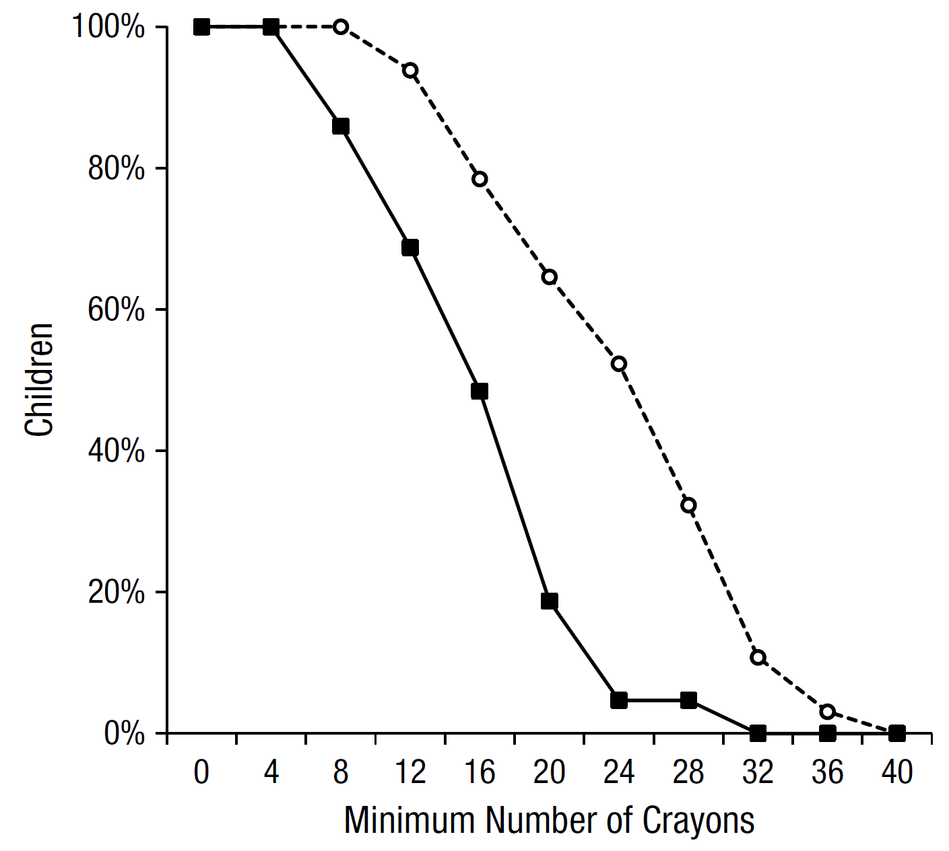
金钱的符号意义及其影响
金钱真的能够“镇痛”吗？
触摸脏钱会影响道德行为吗？
当小朋友遇到钱
“市场化行为模式”

Slide 21
跳出窠臼：探究无意识现象的初心何在？
从进化视角看，意识，而不是无意识，才是特例
因此，人类存在大量无意识心理现象，不足为奇
我们能够时常意识到自身存在、意识到自己的感受、目的、态度……，才是奇特之处

Slide 22
AI和意识
人工智能可以模拟，甚至产生意识吗？
我们有可能发展一种测试，来判定AI是否产生意识？
极致的模拟，是否就是等同？
从自我意识、主动控制等侧面，心理学的可能回答

Slide 23
最终：意识悖论——意识是一种假象吗？
自由意志，是否必定和意识问题绑定在一起？
来自行为主义时代的呓语
如果人类行为和精神活动的规律被深刻揭示，则人类的所思所行越来越可以被预测……
那么，如何才能说，我们能够主动选择自己的行动，因而足以证明意识的存在？

